Slide 1
F&B Slaid PPT
F&B Dept

Slide 2
FOOD AND BEVERAGE DEPARTMENT
Januari/19
MONTHLY REPORT

Slide 3
ISI KANDUNGAN
PENGENALAN DEFINISI & TANGGUNGJAWAB PERKHIDMATAN MAKANAN DAN MINUMAN
CARTA ORGANISASI DAN KEDUDUKAN BAGI KAKITANGAN TETAP DAN PART-TIMER
REVENUE REPORT HASIL KUTIPAN BAGI Januari/20
BANQUET/DEWAN MAKAN PEGAWAI/RENDEVOUS
PERBELANJAAN BULANAN DAN KOS SEMASA JABATAN MAKANAN DAN MINUMAN (STORE REQUISITION - FOOD & GENERAL)
KESIMPULAN KESELURUHAN

Slide 4
PENGENALAN
DEFINISI & TANGGUNGJAWAB PERKHIDMATAN MAKANAN DAN MINUMAN

Slide 5
OBJEKTIF
Mengenalpasti prestasi pendapatan, perbelanjaan dan penugasan pekerja sementara.
Mengetahui tahap keberkesanan kaedah dan langkah pencegahan.
Merangka tindakan dan pembaikkan kelemahan-kelemahan yang dikenal pasti.
Memperkenalkan penambahbaikkan untuk memberi nilai tambah.

Slide 6
CARTA ORGANISASI DAN KEDUDUKAN BAGI
KAKITANGAN TETAP DAN PART-TIMER
Carta 1 - Penugasan Staf (Mingguan)

Slide 7
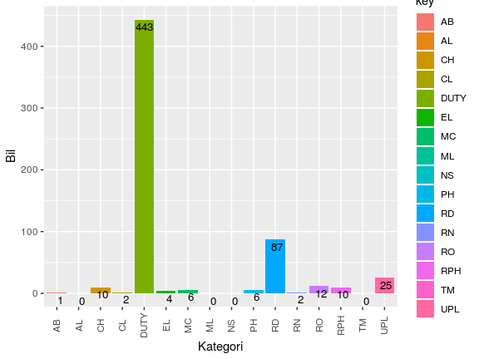

Slide 8
Jadual-1
MGU | DUTY | RD | RO | AL | EL | MC | PH | RPH | CH | UPL | CL | NS | AB | ML | RN | TM
44 | 56 | 14 | 3 | 0 | 3 | 2 | 0 | 3 | 0 | 3 | 0 | 0 | 0 | 0 | 1 | 0
45 | 142 | 25 | 0 | 0 | 1 | 2 | 6 | 0 | 2 | 7 | 2 | 0 | 1 | 0 | 1 | 0
46 | 129 | 34 | 6 | 0 | 0 | 2 | 0 | 6 | 8 | 7 | 0 | 0 | 0 | 0 | 0 | 0
47 | 116 | 14 | 3 | 0 | 0 | 0 | 0 | 1 | 0 | 7 | 0 | 0 | 0 | 0 | 0 | 0
48 | 0 | 0 | 0 | 0 | 0 | 0 | 0 | 0 | 0 | 1 | 0 | 0 | 0 | 0 | 0 | 0
Penugasan Staf dan Kategori

Slide 9
REVENUE REPORT
HASIL KUTIPAN BAGI Januari/19 - BANQUET/DEWAN MAKAN PEGAWAI/RENDEVOUS
Jadual 2 - Pendapatan / Perbelanjaan dan Jenis (Mingguan)

Slide 10
JENIS | PERBELANJAAN | PENDAPATAN | NOEVENT
Am | 1792 | 0 | 6
Seminar/Mesyuarat | 8112 | 0 | 17

Slide 11
Carta 2 - Bilangan Majlis dan Acara (Mingguan)

Slide 12
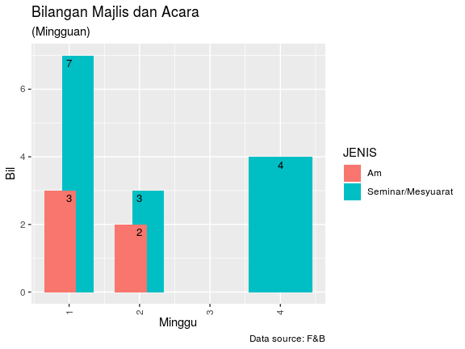

Slide 13
Carta 2A - Pendapatan Majlis dan Acara (Mingguan)

Slide 14
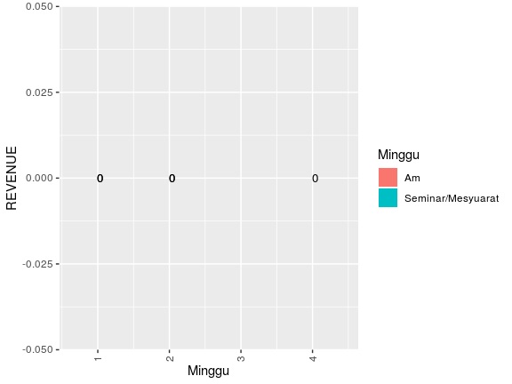

Slide 15
Carta 2B - Pendapatan dan Bayaran PSM (Mingguan)

Slide 16
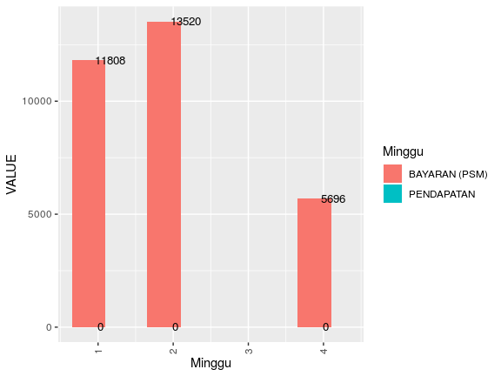

Slide 17
PERBELANJAAN BULANAN DAN KOS SEMASA JABATAN
MAKANAN DAN MINUMAN (STORE REQUISITION - FOOD & GENERAL)
Jadual 3 - Perbelanjaan dan Jenis (Mingguan)
Carta 3 - Perbelanjaan dan Jenis (Mingguan)
4. Ringkasan Pekerja Separuh Masa
Jadual 4 - Pekerja Separuh Masa (PSM) (Mingguan)

Slide 18
MGU | ACARA | PSM
1 | 10 | 79
2 | 5 | 19
4 | 4 | 30

Slide 19
Carta 4 - Pekerja Separuh Masa (PSM) (Mingguan)

Slide 20
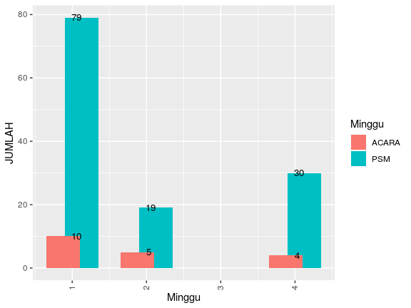

Slide 21
Rumusan dan Cadangan

Slide 22
Terima Kasih

